Slide 1
Итоговый проект
Евгений Галинов
Дмитрий Жуков

Slide 2
Цель проекта
Создать управленческий дашборд по проекту сбора статистики о потреблении трафика в социально-значимых объектах
Зоны ответсвенности
Жуков Дмитрий:
организация, проектирование, визуализация
Галинов Евгений:
проектирование, разработка, визуализация

Slide 3
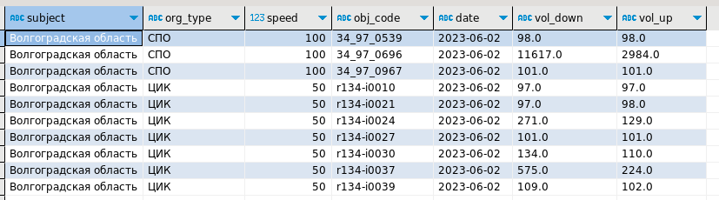
Датасет
В качестве данных была выбрана выгрузка по потреблению трафика за июнь-июль 2023 года.
Пример данных:

Slide 4
Этапы работ
Загрузка датасета формате csv
Парсинг csv -отправка в очередь Kafka
Запись данных в GreenPlum из Kafka
Визуализация в SuperSet
Обеспечение актуальности данных:
Airflow - обновление Mat view
Обеспечение политики retention:
Airflow - удаление старых данных

Slide 5
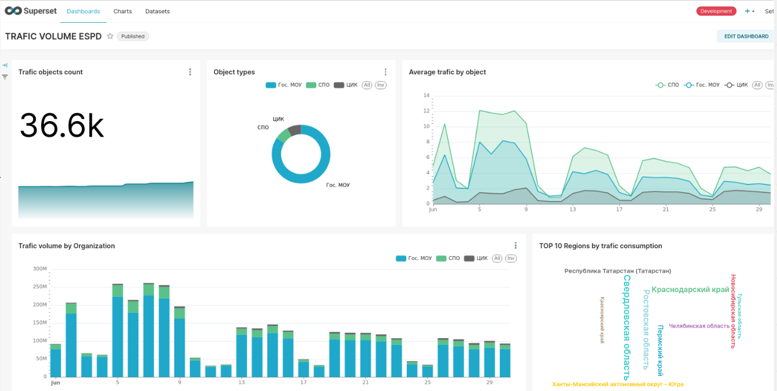
Визуализация в Superset

Slide 6
Спасибо за внимание

